Slide 1

Informe
Adventure Works Cycles
Análisis integral del rendimiento de ventas de AWC, con el fin de ofrecer una comprensión profunda de los factores que afectan sus ventas, costos y rentabilidad.
Resumen Ejecutivo
Resumen EEUU
Análisis por Producto

Slide 2
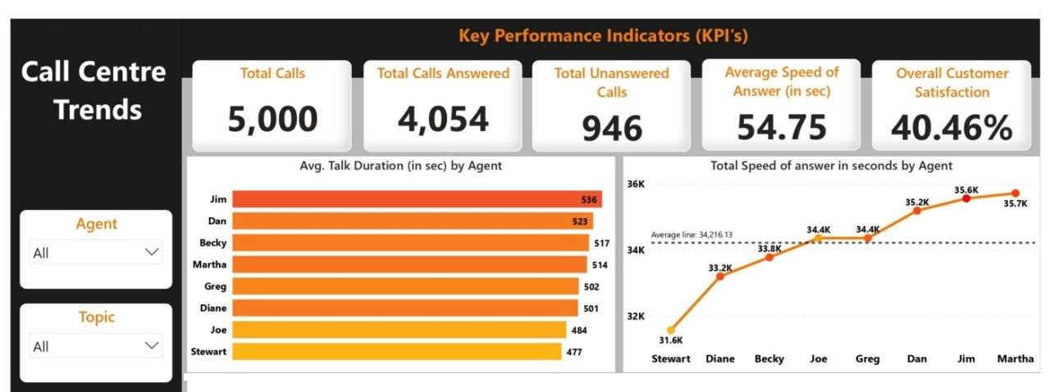
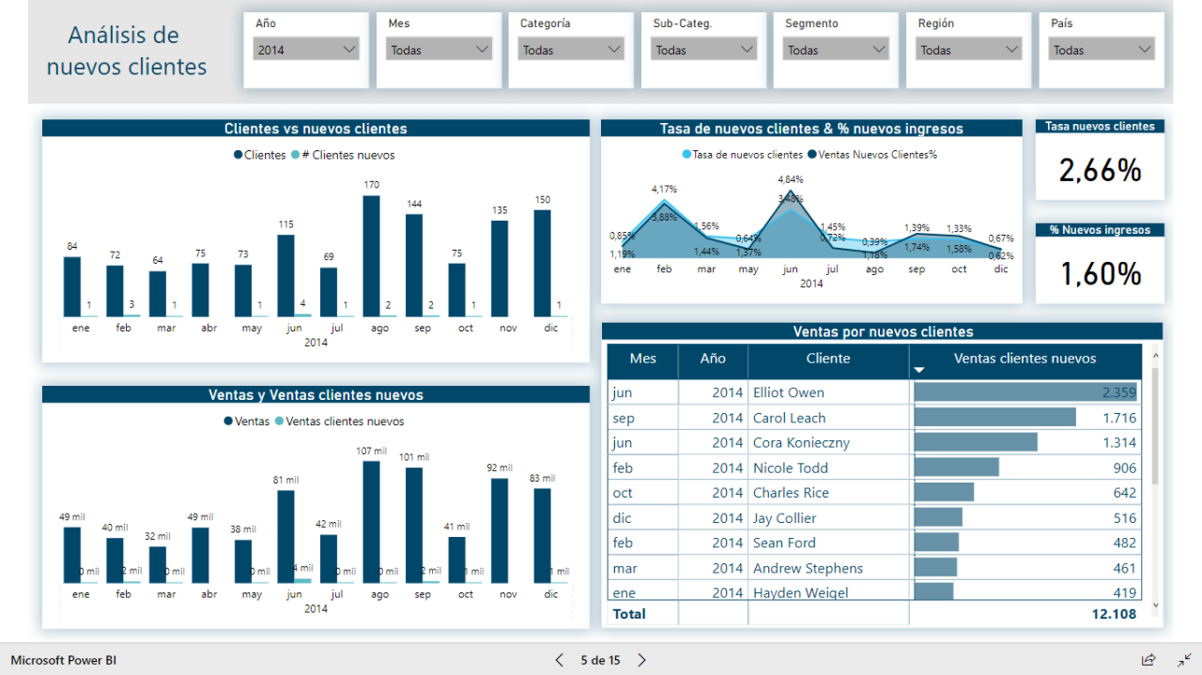
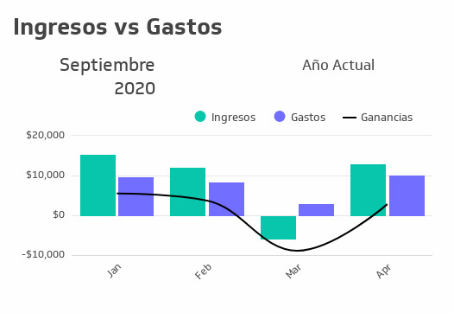
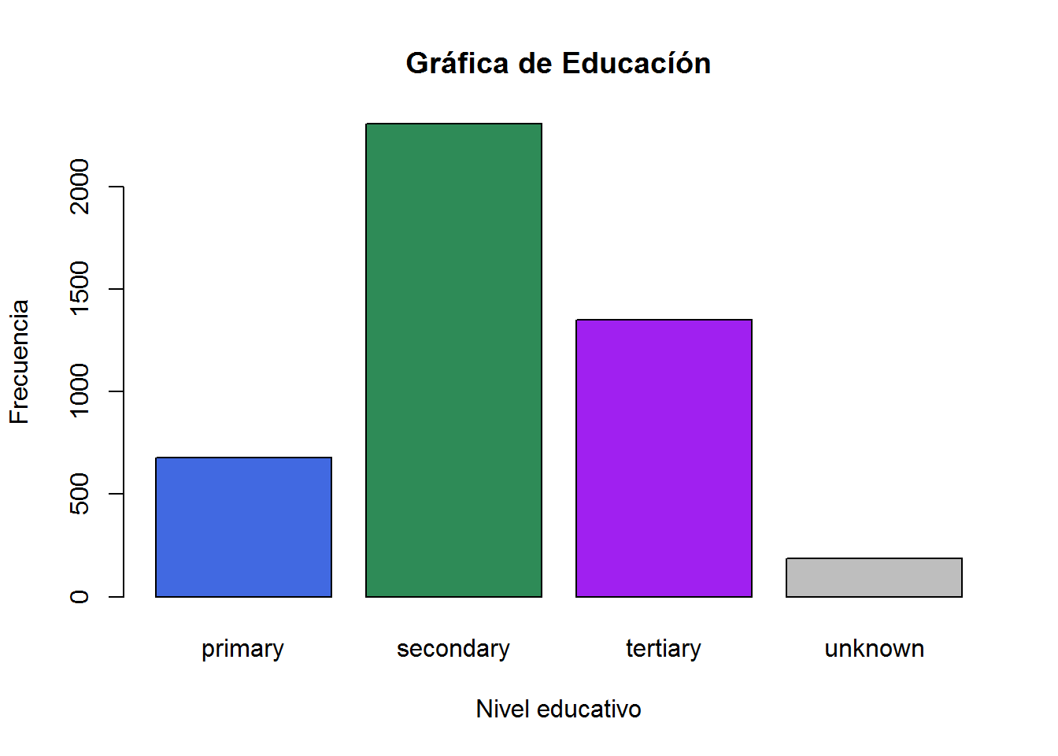
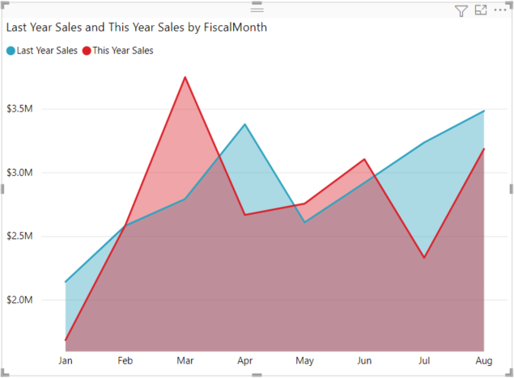
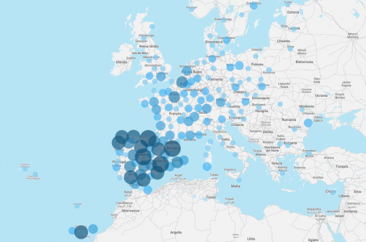
Portada
Análisis por Producto
Resumen EEUU
Resumen Ejecutivo
KPI 1
KPI 2
KPI 3
KPI 4
KPI 5

Slide 3
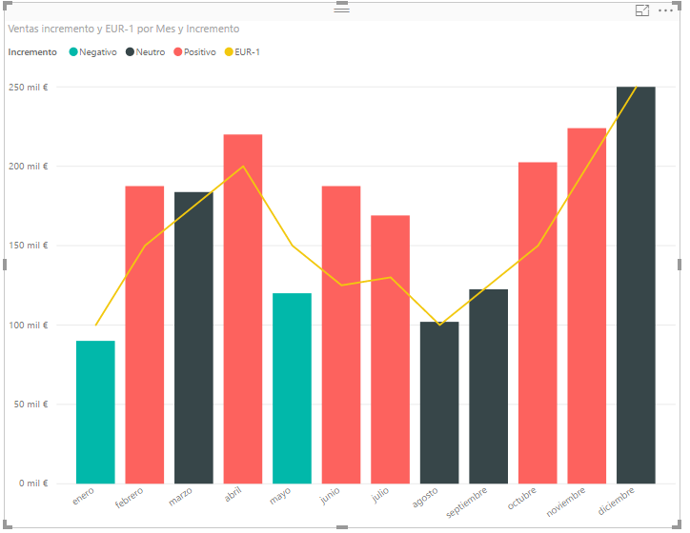
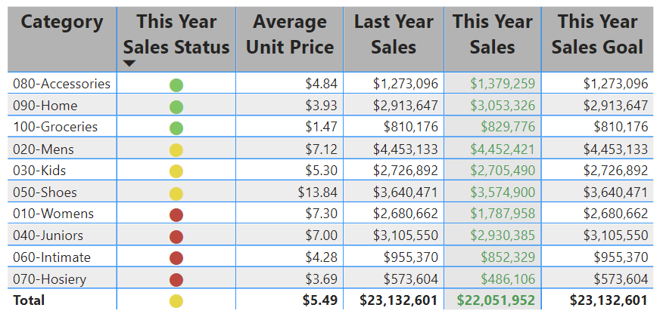
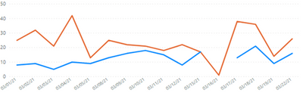
Resumen Ejecutivo
Análisis por Producto
Portada
Resumen EEUU
KPI 1
KPI 2
KPI 3

Slide 4
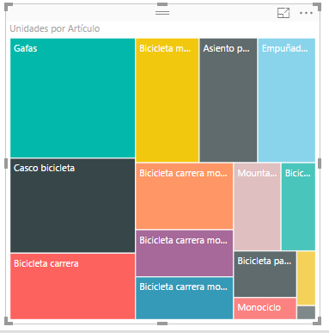
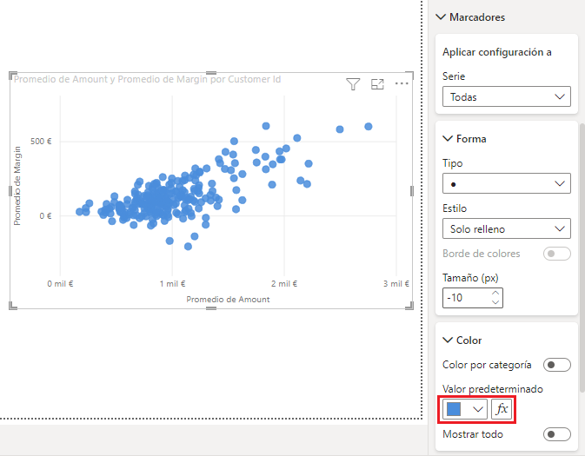
Resumen Ejecutivo
Portada
Resumen EEUU
Análisis por Producto
KPI 1
KPI 2
KPI 3
KPI 4
KPI 5

Slide 5
Elementos del diseño
TIPO DE FUENTE: Trebuchet MS
PALETA DE COLORES
-Colores Principales
Color Background
Color Texto
Color Card Background
#AEE8B3
#227872
#2B5363
#101F25
#FBF27E
#F9D543
#101F25
#FAF9EE
#CFF1D2

